Slide 1
放射源、射线装置与辐射事故分类办法
理学院核技术应用研究所
李治

Slide 2
一、放射源分类办法
一、放射源分类原则
参照国际原子能机构的有关规定，按照放射源对人体健康和环境的潜在危害程度，从高到低将放射源分为Ⅰ、Ⅱ、Ⅲ、Ⅳ、Ⅴ类，V类源的下限活度值为该种核素的豁免活度。

Slide 3
一、放射源分类办法
（一）Ⅰ类放射源为极高危险源。没有防护情况下，接触这类源几分钟到1小时就可致人死亡;
（二）Ⅱ类放射源为高危险源。没有防护情况下，接触这类源几小时至几天可致人死亡;

Slide 4
一、放射源分类办法
（三）Ⅲ类放射源为危险源。没有防护情况下，接触这类源几小时就可对人造成永久性损伤，接触几天至几周也可致人死亡;

Slide 5
一、放射源分类办法
（四）Ⅳ类放射源为低危险源。基本不会对人造成永久性损伤，但对长时间、近距离接触这些放射源的人可能造成可恢复的临时性损伤;
（五）Ⅴ类放射源为极低危险源。不会对人造成永久性损伤。

Slide 6
二、放射源分类表
常用不同核素的64种放射源按下列表进行分类。
放 射 源 分 类 表

Slide 7
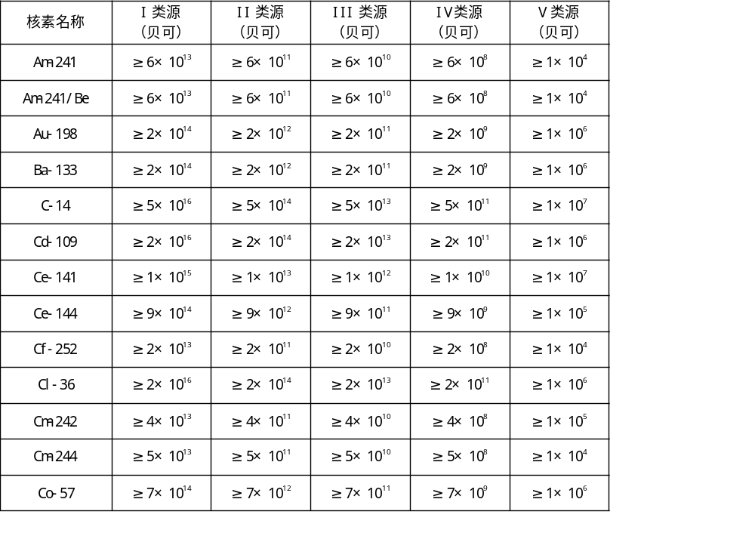

Slide 8
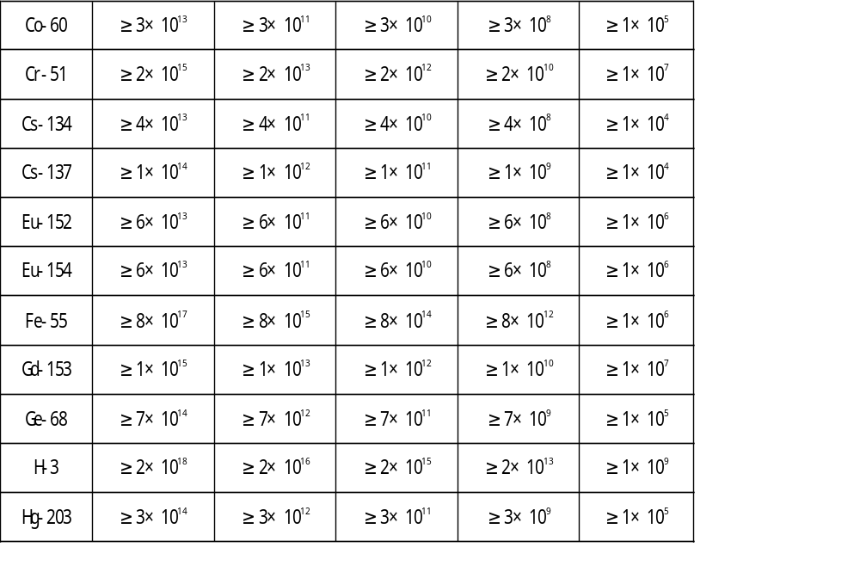

Slide 9
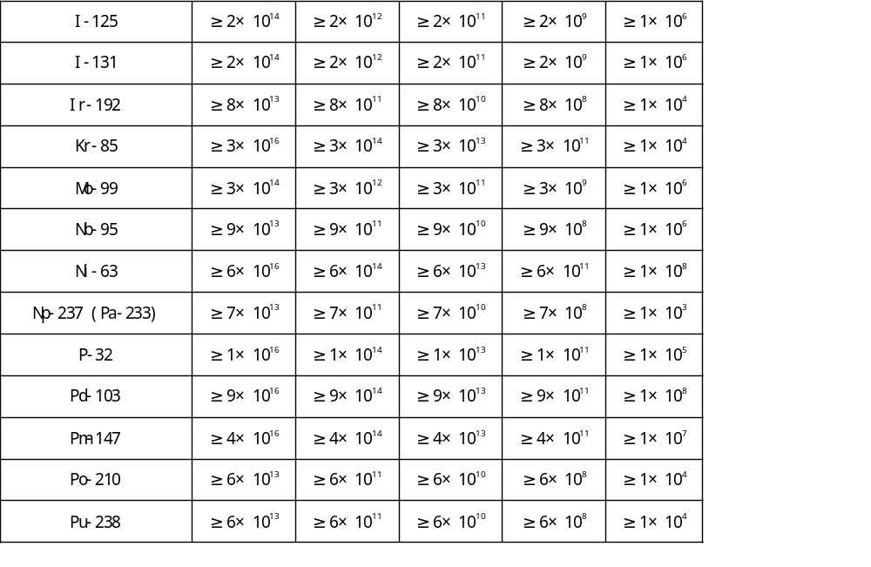

Slide 10
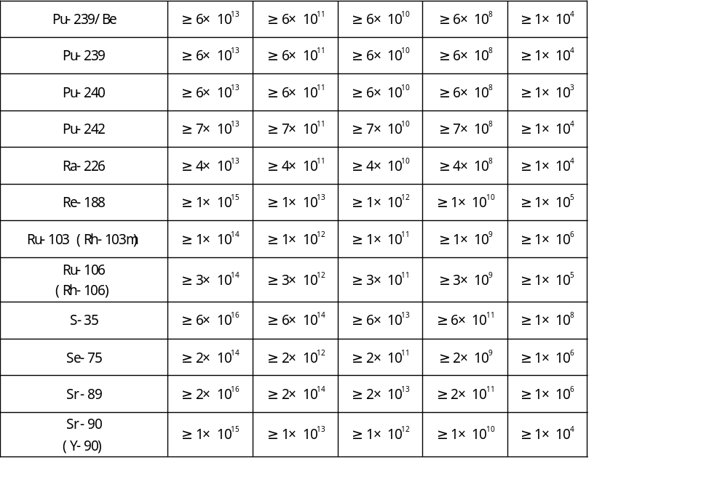

Slide 11
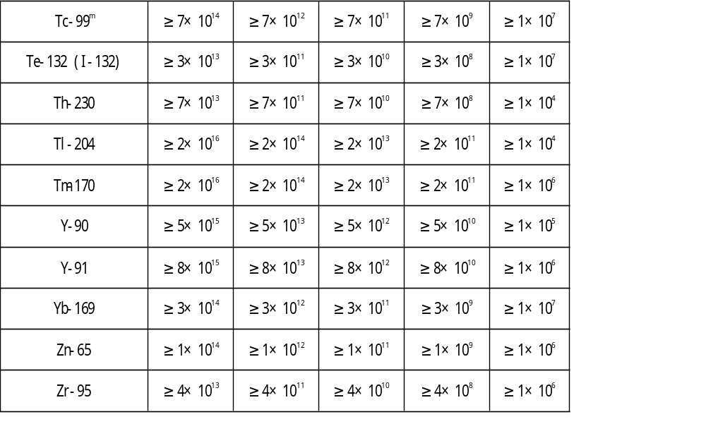

Slide 12
注：1．Am-241用于固定式烟雾报警器时的豁免值为1×10⁵贝可。
2．核素份额不明的混合源，按其危险度最大的核素分类，其总活度视为该核素的活度。

Slide 13
三、非密封源分类
上述放射源分类原则对非密封源适用。
非密封源工作场所按放射性核素日等效最大操作量分为甲、乙、丙三级，具体分级标准见《电离辐射防护与辐射源安全标准》（GB 18871-2002）。

Slide 14
三、非密封源分类
甲级非密封源工作场所的安全管理参照Ⅰ类放射源。
乙级和丙级非密封源工作场所的安全管理参照Ⅱ、Ⅲ类放射源。

Slide 15
射线装置分类办法
根据《放射性同位素与射线装置安全和防护条例》（国务院令第449号）规定，制定本射线装置分类办法。
一、射线装置分类原则

Slide 16
射线装置分类办法
根据射线装置对人体健康和环境可能造成危害的程度，从高到低将射线装置分为Ⅰ类、Ⅱ类、Ⅲ类。按照使用用途分医用射线装置和非医用射线装置。

Slide 17
射线装置分类办法
（一）Ⅰ类为高危险射线装置，事故时可以使短时间受照射人员产生严重放射损伤，甚至死亡,或对环境造成严重影响；

Slide 18
射线装置分类办法
（二）Ⅱ类为中危险射线装置，事故时可以使受照人员产生较严重放射损伤，大剂量照射甚至导致死亡；
（三）Ⅲ类为低危险射线装置，事故时一般不会造成受照人员的放射损伤。

Slide 19
二、射线装置分类表
常用的射线装置按下列表进行分类。
射 线 装 置 分 类 表

Slide 20
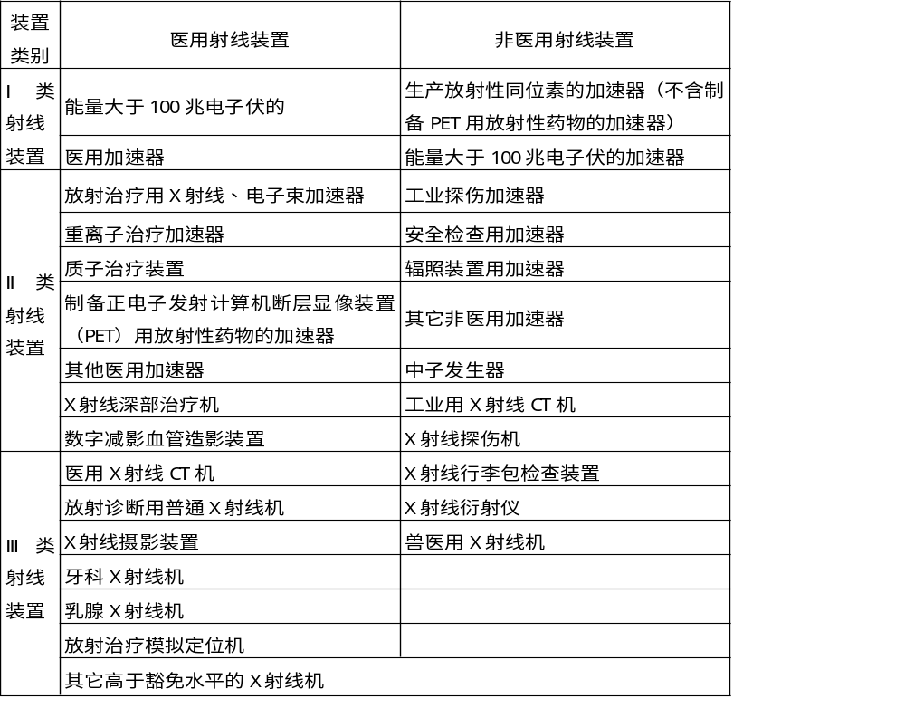

Slide 21
辐 射 事 故 分 级
根据辐射事故的性质、严重程度、可控性和影响范围等因素，从重到轻将辐射事故分为特别重大辐射事故、重大辐射事故、较大辐射事故和一般辐射事故四个等级。

Slide 22
辐 射 事 故 分 级
特别重大辐射事故，是指Ⅰ类、Ⅱ类放射源丢失、被盗、失控造成大范围严重辐射污染后果，或者放射性同位素和射线装置失控导致3人以上（含3人）急性死亡。

Slide 23
辐 射 事 故 分 级
重大辐射事故，是指Ⅰ类、Ⅱ类放射源丢失、被盗、失控，或者放射性同位素和射线装置失控导致2人以下（含2人）急性死亡或者10人以上（含10人）急性重度放射病、局部器官残疾。

Slide 24
辐 射 事 故 分 级
较大辐射事故，是指Ⅲ类放射源丢失、被盗、失控，或者放射性同位素和射线装置失控导致9人以下（含9人）急性重度放射病、局部器官残疾。

Slide 25
辐 射 事 故 分 级
一般辐射事故，是指Ⅳ类、Ⅴ类放射源丢失、被盗、失控，或者放射性同位素和射线装置失控导致人员受到超过年剂量限值的照射。

Slide 26
谢谢
2022年10月

